Slide 1
Đề tài: “Phương pháp luận SONIA”
HỌC VIỆN BƯU CHÍNH VIỄN THÔNG
TIỂU LUẬN CÔNG NGHỆ PHẦN MỀM HƯỚNG AGENT
Giảng viên hướng dẫn: | TS. Nguyễn Mạnh Hùng
Nhóm SV thực hiện: | Hoàng Minh Đức Bùi Trần Tiến Vilayphone Khamsang
Lớp : | Cao học Khoa học máy tính

Slide 2

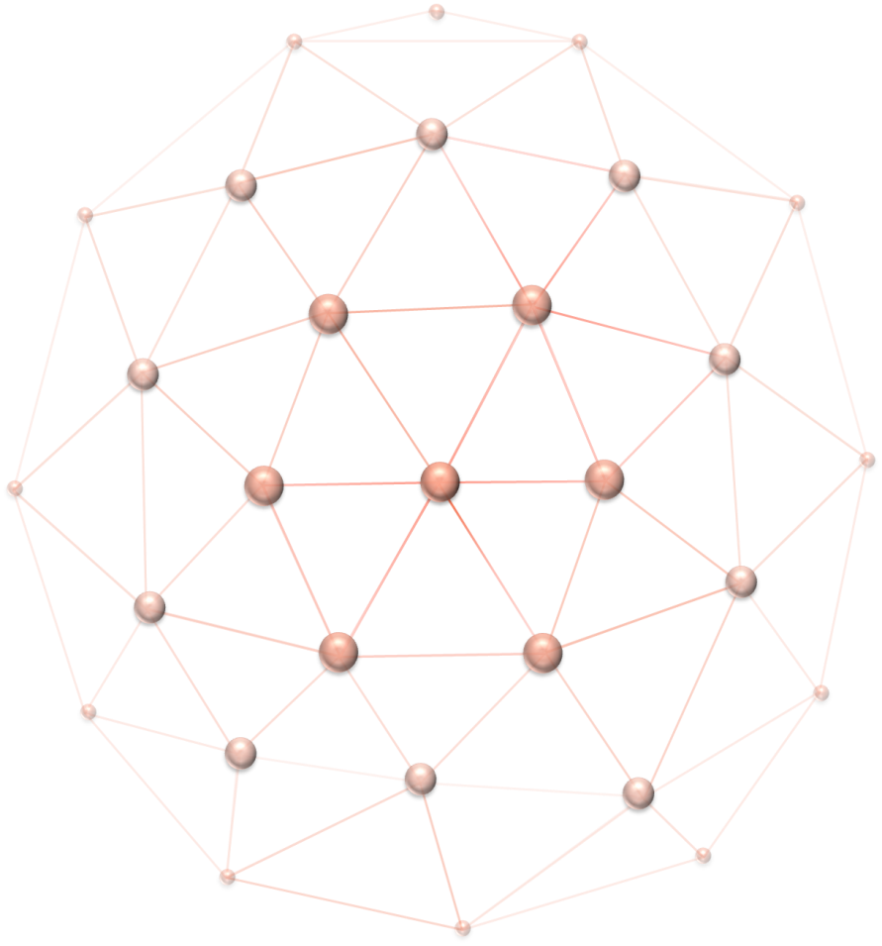
NỘI DUNG
Giới thiệu về AOSE
1
Các vấn đề của AOSE
2
Phân tích phương pháp luận phát triển Agent
3
Phương pháp luận SONIA
4

Slide 3
1. Giới thiệu
AOSE, dựa trên mô hình chung, được cụ thể hóa như một công nghệ mạnh mẽ để phát triển hệ thống phần mềm phức tạp, và nó rất phù hợp cho việc giải quyết những phức tạp của hệ thống phần mềm hiện nay
AOSE bao gồm sự cả sự phát triển của các phần mềm độc lập mỗi đại diện đều có hệ thống kiểm soát độc lập, và tổ hợp.
AOSE
Các Agnet, MAS và xã hội Agnet ngày nay được biết đến bởi các nhà khoa học, công ty triền vọng với quy mô lớn ngày càng thu hút nhiều nhân công

Slide 4
2. Vấn đề của AOSE
Thỏa thuận đạt được thỏa thuận về lý thuyết
Cung cấp cơ chế để quyết định xem liệu vấn đề cần được xử lý với MAS
Hướng dẫn các thành viên nhóm phát triển trong lĩnh vực tổ hợp và MAS
Cung cấp các ngôn ngữ lập trình và công cụ lập trình đặc biệt
Sử dụng phương pháp luận phù với với các tiến trình phát triển: Một phương pháp luận tốt khi và chỉ khi nó cung cấp những mô hình cho việc định nghĩa các thành phần của môi trường đa agent (các agent, đối tượng và tương tác)

Slide 5
3. Phân tích Phương pháp luận phát triển Agent hiện tại
Phương pháp luận được chia ra theo các quy luật, thành 3 phương pháp chính:
Dựa theo công nghệ Agent (Agent Technology-Based)
Dựa theo huớng đối tượng (Object Oriented-Based)
Dựa theo kỹ thuật tri thức (Knowledge Engineering-Based)
Agent-Oriented Methodologies
Agent-based
methodologies
OO-based
methodologies
KE-based
methodologies
Prometheus (2003)
Tropos (2003)
SODA (2001)
Styx (2001)
Gaia (2000)
HLIM (1999)
Cassiopeia (1995)
ODAC (2003)
MaSE (2001)
MASSIVE, (2001)
DESIRE (1997)
AAII (1996)
AOMEM (1996)
AOAD (1996)
MASB (1994)
MAS-CommonKADS (1999)
CoMoMAS (1997)

Slide 6
3.1. Phương pháp luận dựa trên công nghệ Agent (Agent Technology-Based_Methodologies)
Những phương pháp này tập trung trên sự trửu tượng mức độ cộng đồng.
Những phương pháp luận này đã đóng góp một phần khá quan trọng trong việc phát triển công nghệ Agent, nhưng bên cạnh đó phương pháp còn có những giới hạn như sau:
Phương pháp luận đề xuất sử dụng mô hình Agent ngay trong pha đặc tả (Prometheus, HLIM, Cassiopeia) hay phân tích (Tropos, Gaia, SODA, Styx) mà nên thực hiện trong phần thiết kế
Tất cả các phương pháp luận xác định agent từ các luật social hay các actors theo tiến trình xác định từ trên xuống dưới mà không dựa vào các thành phần của agent

Slide 7




3.1. Phương pháp luận dựa trên công nghệ Agent (Agent Technology-Based_Methodologies)
3 khía cạnh cần xử lý với việc phát triển một MAS:
Cấu trúc bên trong agent (intra-agent structure)
Cấu trúc giữa các agent (inter-agent structure)
Cấu trúc cộng đồng (social structure)
Việc phân tích môi trường là việc cần thiết, nhưng chỉ có hiện chỉ có SODA là có phân tích về môi trường, các thực thể và sự tương tác.

Slide 8
3.2 Phương pháp luận dựa trên huớng đối tượng
Các phương pháp này là phương pháp kế thừa của công nghệ huớng đối tượng. Các phương pháp đại diện là: ODAC, MaSE, MASSIVE, DESIRE, AAII, AOMEM, AOAD và MASB.
Những vấn đề của phương pháp luận:
Phương pháp ODAC và AOAD xác định các agent trong việc phân tích, chỉ có phương pháp DESIRE thực hiện theo quy trình xác định agent huớng thành phần từ dưới lên trên.
Tất cả các phương pháp bao phủ được khía cạnh bên trong và giữa các agent, và chỉ có MASSIVE và AOAD bao phủ về cấu trúc xã hội.
Và chỉ có MASSIVE có phân tích về môi trường.

Slide 9
3.3. Phương pháp luận dựa trên kỹ thuật tri thức
Phương pháp luận nhấn mạnh việc xác định, chuyển đổi và mô hình hoá tri thức sử dụng các thành phần agent. Các phương pháp đại diện là được bắt đầu từ phương pháp CommonKADS (MAS-CommonKADS và CoMoMAS). Những phương pháp này gặp những vấn đề như sau:
Phương pháp không tính toán cho việc sử dụng mô hình phân tích chung. MAS-CommonKADS xác định các agent trong pha phân tích, theo quy trình huớng role từ trên xuống dưới.
Cả 2 phương pháp đều tính toán cho khía cạnh cấu trúc bên trong và giữa các agent những không bao quát cho cấu trúc xã hội hay phân tích về môi trường.
Phương pháp luận tiếp cận trực tiếp dựa vào công nghệ agent, có cải tiến hơn 2 phương pháp trước, phương pháp xem xét về concept bên trong của agent và cách tổ chức agent trong MAS. Nhưng phương pháp này có thể không phù hợp vì công nghệ của agent sẽ không phải lựa chọn đúng cho bài toán.
Tuy nhiên, AOSE là một trong những phương pháp tốt xác định được một mô hình phân tích chung theo kiến trúc và một mô hình thiết kế mà có thể hệ thống hoá ra các agent theo quy trình xác định agent huớng thành phần từ dưới lên trên. AOSE xem xét tới cả 3 khía cạnh bên trong và giữa các agent, cấu trúc xã hội và phân tích môi trường, xác định các đối tượng môi trường.

Slide 10
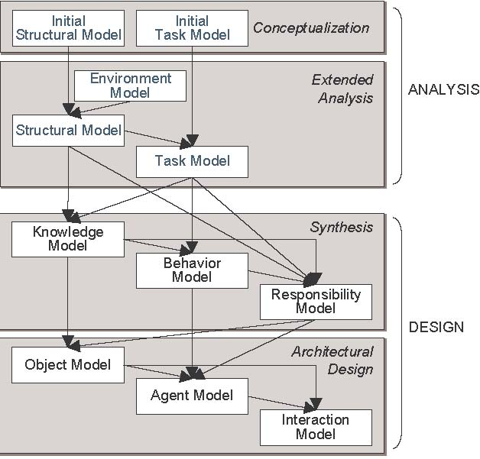
4. Phương pháp luận SONIA
Phương pháp luận SONIA cho phép tạo ra kiến trúc đa agent nhằm giải quyết bài toán theo một mô hình thiết kế đa agent, từ đó hệ thống hóa và tự động hóa các hoạt động xác định các thành phần của MAS như hình vẽ
Các giai đoạn của phương pháp luận SONIA

Slide 11
4.1. Phân tích
Các yêu cầu tìm thấy được phân tích sử dụng mô hình SETCM, một phương pháp phân tích được đưa ra bằng cách kết hợp nền tảng cơ bản với cách tiếp cận thực dụng
Các mô hình này được hoàn chỉnh và mở rộng để thiết lập môi trường hệ thống và các ngoại thực thể, cụ thể là
Environment Model, định nghĩa các thực thể ngoài hệ thống và tương tác của chúng với hệ thống
1
Structural Model, bao gồm các cấu trúc từ miền tri thức của các thực thể ngoài tương tác với hệ thống
2
3
Task Model: bổ sung các chức năng cần thiết để tương tác với các thực thể bên ngoài hệ thống định nghĩa trong Environment Model

Slide 12
4.2. Thiết kế kiến trúc cho hệ đa Agent
Pha thiết kế diễn ra tiếp theo pha phân tích, gồm 2 giai đoạn:
Thiết kế kiến trúc
cho hệ đa Agent
Tổng hợp
Thiết kế Kiến trúc

Slide 13
4.2. Thiết kế kiến trúc cho hệ đa agent
Giai đoạn Tổng hợp, đưa ra các đặc trưng hướng thành phần của agent (quá trình bottom-up). Các thành phần của Structural Model và Task Model được gom nhóm dựa trên các tính chất mang tính khái niệm của agent như tri thức, hành vi, trách nhiệm trở thành:
1
Knowledge Model, xác định các tri thức bằng cách gom
nhóm các khái niệm và quan hệ trong Structural Model
Behavior Model, được xác định bằng cách gom nhóm các task,
subtask và method của Task Model
2
3
Responsibility Model, được xác định bằng cách liên hệ các thành
phần tri thức tới các hành vi

Slide 14
4.2. Thiết kế kiến trúc cho hệ đa agent
Giai đoạn Thiết kế Kiến trúc tập trung vào định nghĩa các thành phần kiến trúc, gồm các mô hình sau:
Agent Model, dựa trên Responsibility, Knowledge,
Behavior Model, xác định xem thực thể nào cần được thiết
kế dưới dạng agent thông minh
1
Object Model, dựa trên Responsibility, Knowledge, Behavior Model
xác định các thành phần thụ động thuộc môi trường
2
Interaction Model, xác đnhj các mối quan hệ trong hệ thống, giữa các
agent với nhau và giữa agent với các đối tượng
3

Slide 15
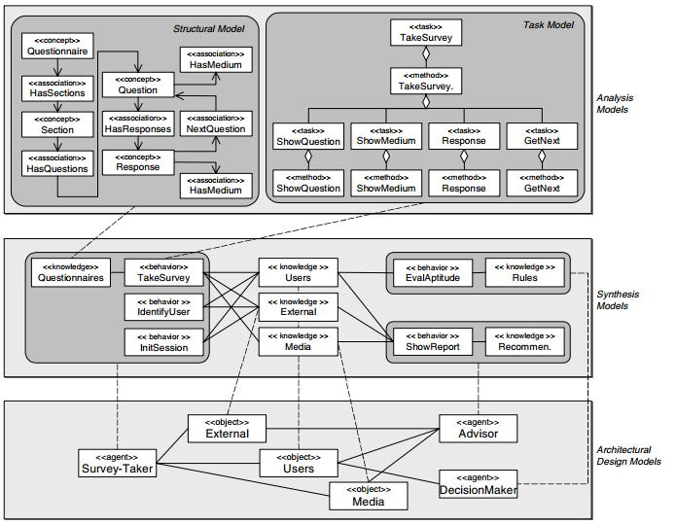
4.3. Thiết kế hệ thống ALBOR
Hình 3: ALBOR: Từ mô hình pha phân tích tới mô hình thiết kế kiến trúc

Slide 16
4.4. Thiết kế Agent Society
Giai đoạn Thiết kế Kiến trúc tập trung vào định nghĩa các thành phần kiến trúc, gồm các mô hình sau:
Thiết kế kiến trúc cho hệ đa agent sẽ cho ra kết quả là:
Giải quyết bài toán phân tán: các agent trong hệ thống chia sẻ chung mục đích, và bài toán được chia thành các task nhỏ, chia ra giữa các agent
Hoặc xã hội agent, mà hệ thống được thiết kế như 1 tập các agent nhúng trong một cấu trúc xã hội
Trong trường hợp này, phương pháp luận thường đưa ra mô hình xã hội agent dựa trên mô hình publish-subcribe. Một xã hội như thế bao gồm các agent và các object của môi trường:
Agent: thành phần chủ động của xã hội, có thể là Member-Agent, đặc biệt hóa trong việc giải quyết 1 task cho trước, hoặc Spoke-Agent, đại diện cho xã hội đối với các xã hội khác
Blackboards: bảng đen, hay thành phần thụ động của xã hội, có thể là Domain Blackboards, mô tả miền của bài toán và giải pháp; Subscription Blackboards, mô tả cấu trúc của xã hội dựa trên các agent thành viên và vai trò xã hội của chúng; hoặc Statement Blackboards, mô tả tri thức ra-vào của xã hội.

Slide 17
Cảm ơn Thầy và các bạn đã chú ý lắng nghe./.

